Slide 1
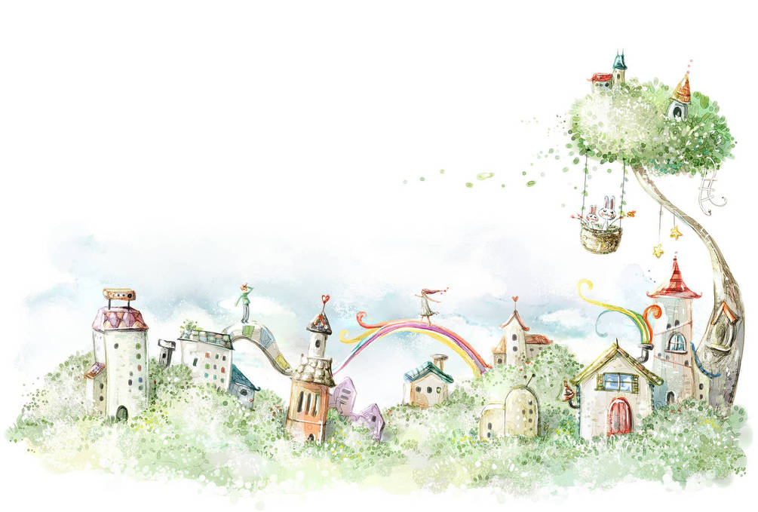
ВЕЛИКДЕНЬ
Загублена писанка.

Slide 2
Вітаю!
Усім відомо, що невдовзі настане свято Великдень.Сьогодні ми виявили зникнення великодньої писанки. Здається її викрали. Ми збираємо команду детективів, що зможуть її відшукати.
ТИ ПОТРІБЕН НАМ! ПРИЄДНУЙСЯ!!!

Slide 3
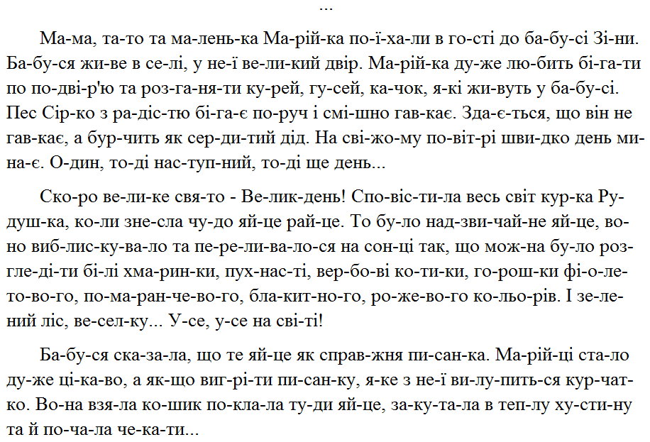
Прочитай текст. Придумай до нього назву та закінчення.

Slide 4
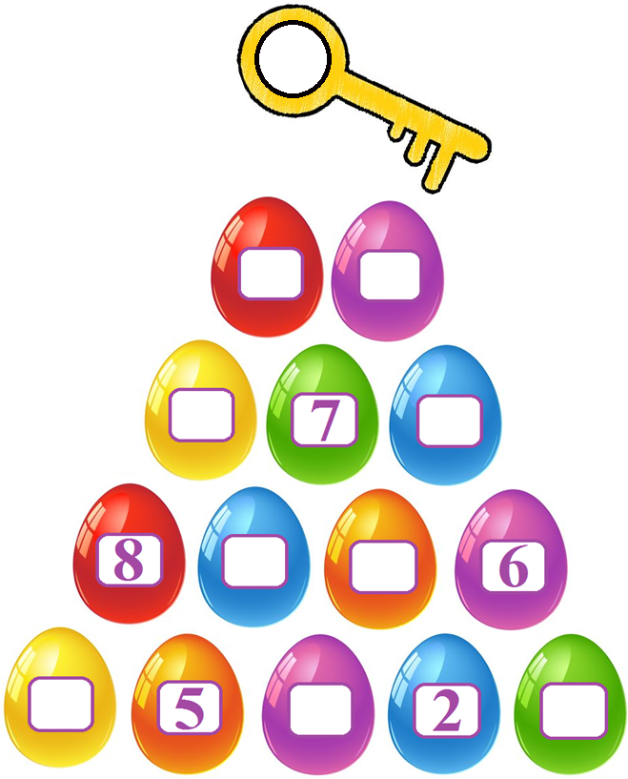













Заповніть всі поверхи числової пірамідки та дізнаєтесь номер ключа.

Slide 5
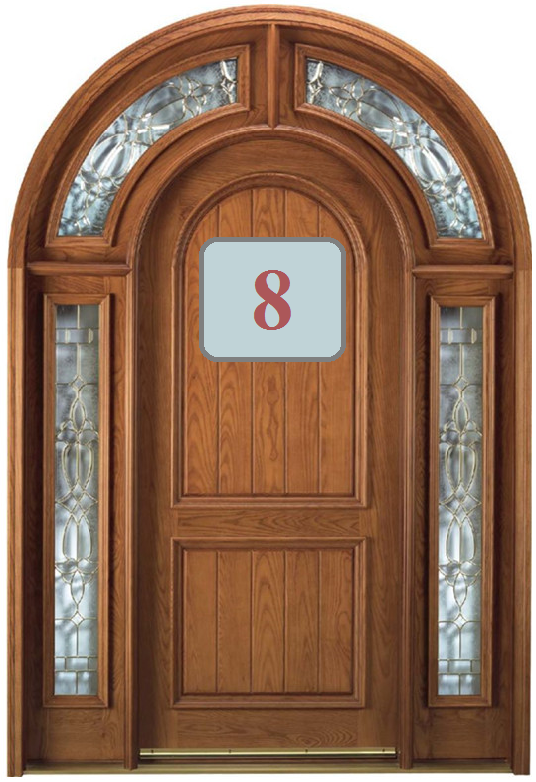
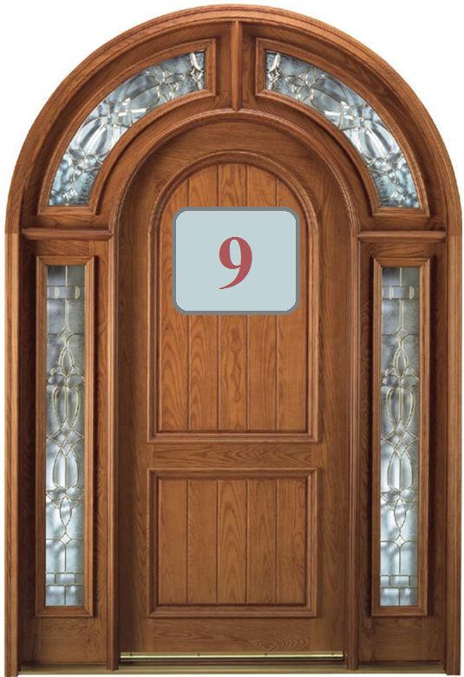

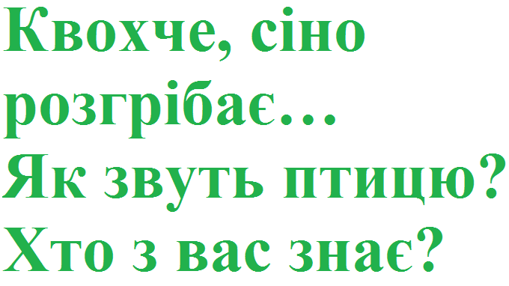
Вітаю, Ви впорались з загадкою піраміди. Щоб рухатись далі скористайся ключем. Сума його чисел відповідає номеру дверей, які слід відімкнути.

Slide 6
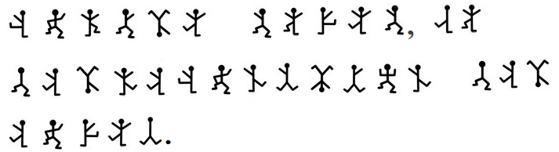
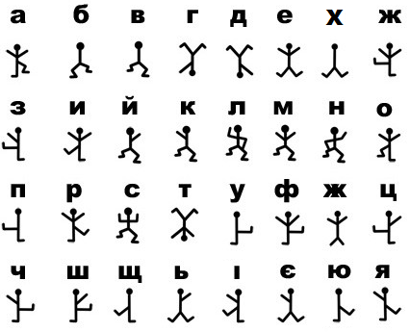
Наш спец агент Курка надіслала лист. Розшифруйте лист, використовуючи курячий алфавіт.

Slide 7

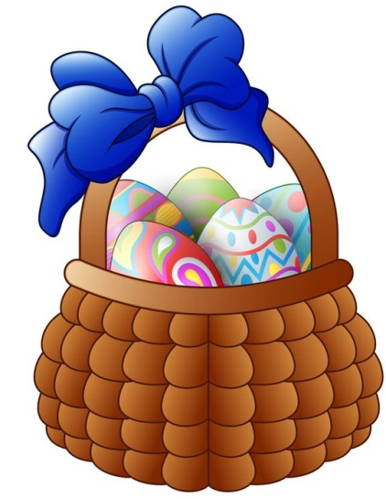
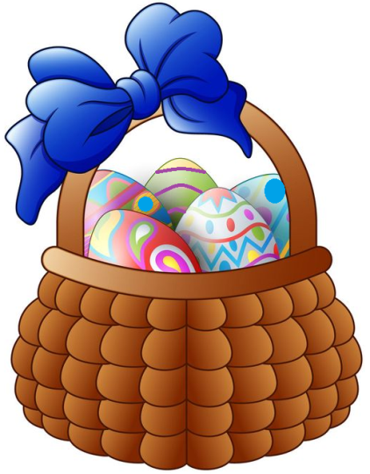
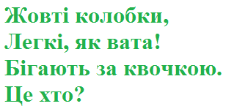
Таємничий кошик.
Знайди кошик, що відрізняється від інших.

Slide 8
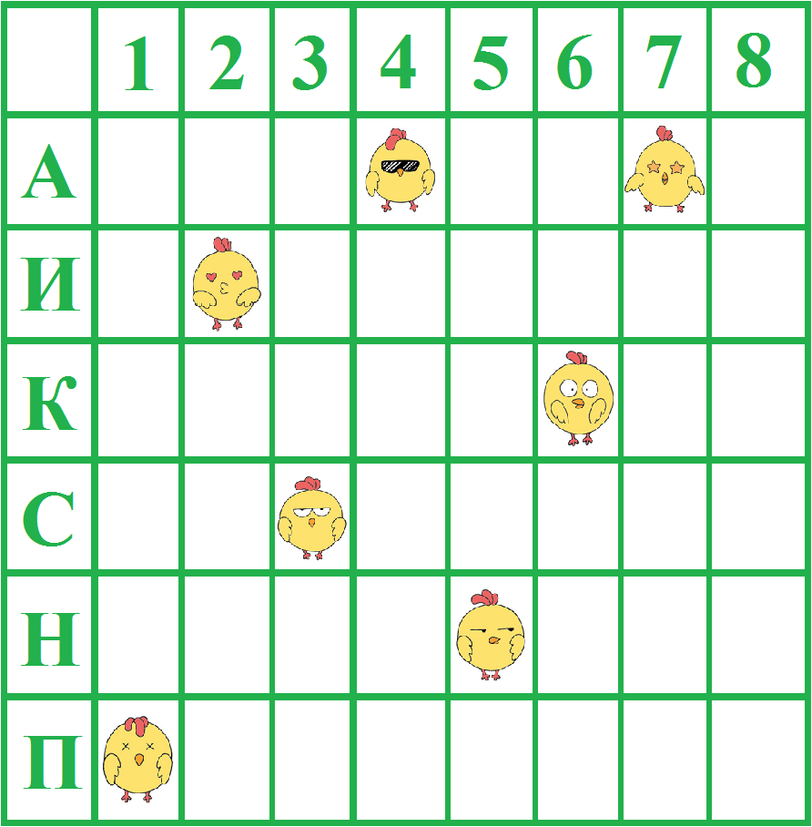
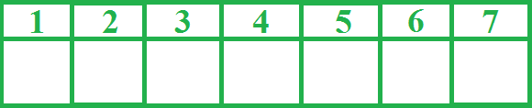
Повідомлення агента Курча. Збери слово.
Кожне курча, вказує на букву та місце її розташування у слові.

Slide 9
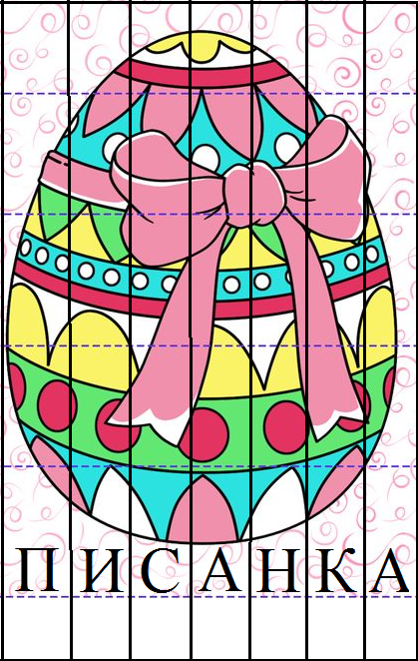


Зашифруйте писанку, щоб ніхто більше не зміг її викрасти.
Зробити звуковий аналіз.

Slide 10
Велике дякую за вдало розкриту справу!
До зустрічі іншим разом!

